Slide 1


Глубокое обучение для ОЕЯ:
Векторы слов и Лексическая семантика
Эд Грефенстетт
etg@google.com

Slide 2
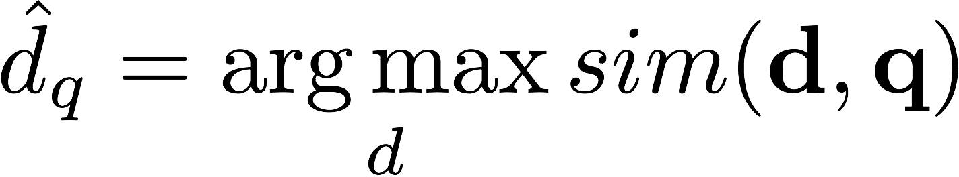
Как представить слова
Текст на естественном языке = последовательности дискретных символов (напр., слов).
Наивное представление: один горячий вектор в R^{|словарь|} (очень большой).
Классический ИП: векторы документов и запросов – это суперпозиции векторов слов.
Аналогично для проблем классификации слов (напр., для классификации документов)
Вопросы: разреженные, ортогональные представления, семантически слабые

Slide 3
Как представить слова
Нам нужны более богатые представления, выражающие семантическое сходство.
Семантика распределения:
"Вы узнаете слово по его окружению." — Дж.Р. Ферс (1957)
Идея: создать плотные векторные представления, основанные на контекстных/используемых словах.
Три главных подхода: на основе подсчета, прогнозирования, и на основе задач.

Slide 4
Методы на основе подсчета
Определить базовый словарь C контекстных слов.
Определить размер окна слова w.
Подсчитать базовые словарные слова, встречающиеся w слов слева и справа от каждого экземпляра целевого слова в корпусе.
Сформировать векторное представление целевого слова, основанное на данных подсчетах.

Slide 5
Методы на основе подсчета
... and the cute kitten purred and then ...
... the cute furry cat purred and miaowed ...
... that the small kitten miaowed and she ...
... the loud furry dog ran and bit ...
Пример базового словаря: {bit, cute, furry, loud, miaowed, purred, ran, small}.
kitten context words: {cute, purred, small, miaowed}.
cat context words: {cute, furry, miaowed}.
dog context words: {loud, furry, ran, bit}.

Slide 6
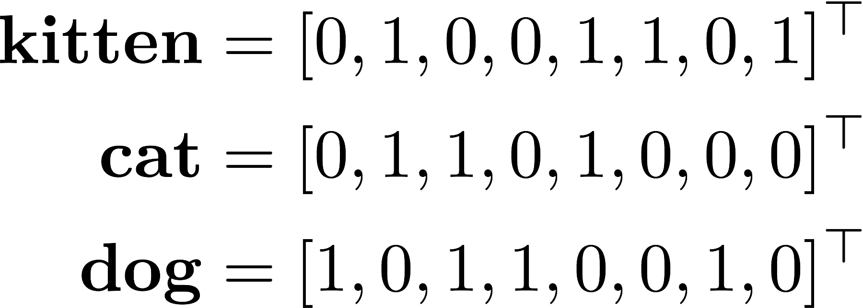
Методы на основе подсчета
... and the cute kitten purred and then ...
... the cute furry cat purred and miaowed ...
... that the small kitten miaowed and she ...
... the loud furry dog ran and bit ...
Пример базового словаря : {bit, cute, furry, loud, miaowed, purred, ran, small}.

Slide 7
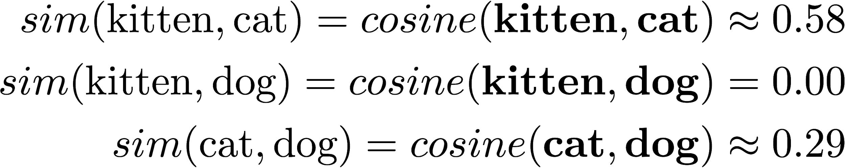
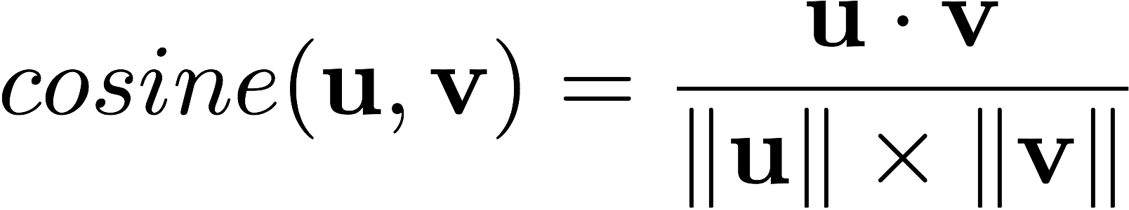
Методы на основе подсчета
Использовать внутреннее произведение или косинус в качестве ядра подобия. Напр.:
Напоминание:
Косинус имеет преимущество того, что это нормально-инвариантная метрика.

Slide 8
Методы на основе подсчета
Не все признаки равны: мы должны различать высокие значения, потому что они информативные в отличие от тех, которые являются просто независимо частыми контекстами.
Многие методы нормализации: TF-IDF, PMI, etc.
Некоторые устраняют необходимость в метриках сходства, инвариантных к норме.
Но… возможно, существуют более простые способы решения этой проблемы методов на основе подсчета (и других, напр., выбор базового контекста).

Slide 9
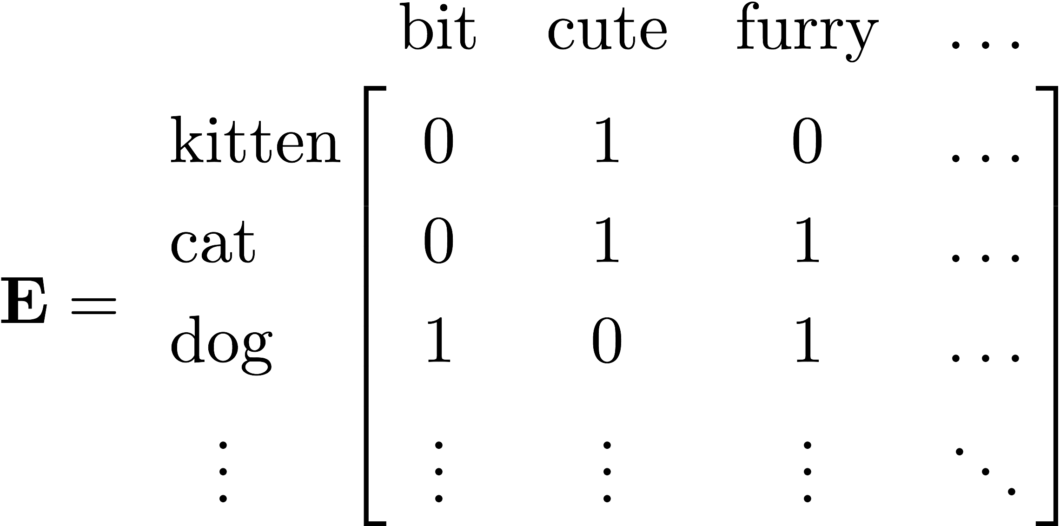
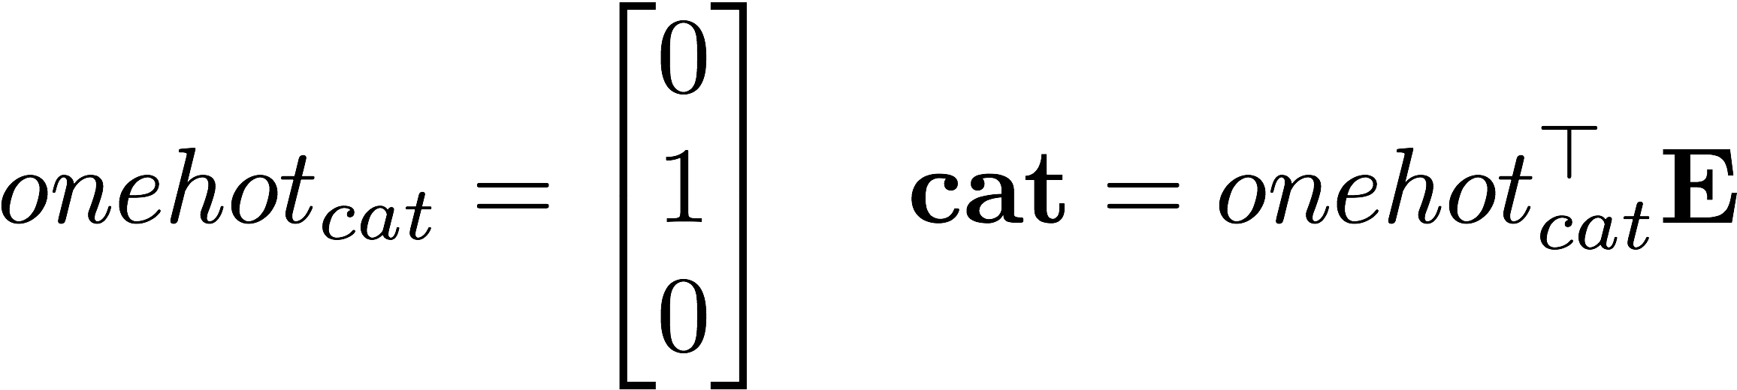
Модели нейронных вложений
Обучение векторов на основе подсчета производит матрицу вложений в R^{|словарь|×|контекст|}:
Строки являются векторами слов, так мы можем получить их с помощью одного горячего вектора в {0,1}^{|словарь|}:
Символы = уникальные векторы. Представление = вложение символов с E.

Slide 10
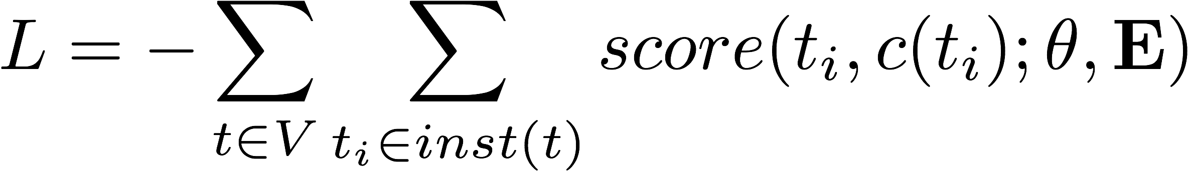
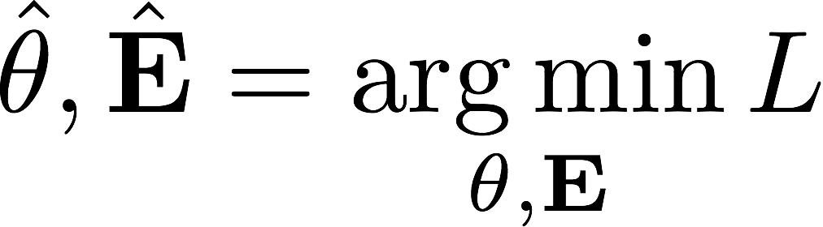
Модели нейронных вложений
(Одна) общая идея за внедрением обучения:
Собрать экземпляры t_{i} ∈ inst(t) слова t из словаря V.
Для каждого экземпляра, собрать его контекстные слова c(t_{i} ) (напр., k-окно слова).
Определить некоторую функцию счета очков score(t_{i} , c(t_{i} ); θ, E) с верхней границей на выходе
Определить потерю:
5. Оценить:
6. Использовать оценочную E в качестве матрицы вложения.

Slide 11
Модели нейронных вложений
Функция подсчета очков имеет значение!
Легко создать бесполезный счетчик очков (напр., игнорировать ввод, выход верхней границы).
В идеале, счетчик очков:
Внедряет t_{i} с E (очевидно).
Производит подсчет, который является функцией того, насколько хорошо t_{i} учитывается c(t_{i} ), и/или наоборот.
Требует, чтобы слово учитывало контекст (или наоборот) больше, чем другое слово, стоящее на том же месте.
Производит потерю, которая является дифференцируемой относительно θ и E.

Slide 12
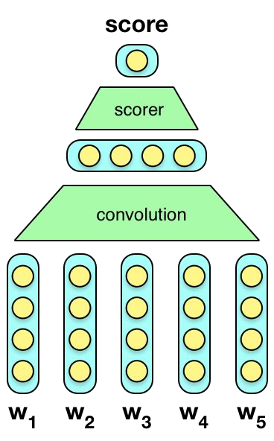
Модели нейронных вложений: C&W (Коллоберт и др. 2011)
Вставить все слова с предложение с E.
Неглубокое свертывание над вложениями.
МСП проектирует выход свертывания в скалярную оценку.
Свертывания и МСП параметризуются набором весов θ.
Общая сеть моделирует функцию над предложениями s: g_{θ,E}(s) = f_{θ}(embed_{E}(s))

Slide 13
Модели нейронных вложений: C&W (Коллоберт и др. 2011)
Что мешает сети игнорировать ввод и выход высоких баллов?
Во время обучения, для каждого предложения s мы отбираем отвлекающее предложение z, случайным образом искажая слова s.
Минимизировать потерю стержня:

Slide 14
Модели нейронных вложений: C&W (Коллоберт и др. 2011)
Интерпретация: представления содержат информацию о том, как должны выглядеть соседние представления.
Очень похожа на гипотезу распределения?
Разумная модель, но:
Довольно глубокая, поэтому недешевая для обучения.
Свертывания охватывают только местную информацию.

Slide 15
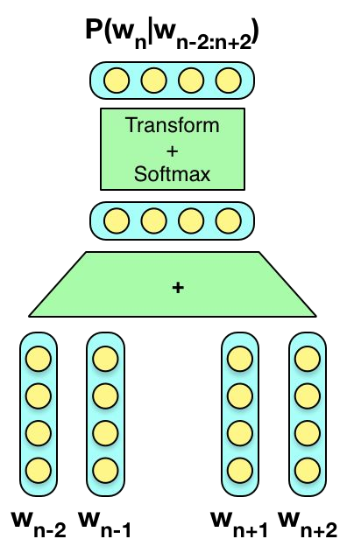
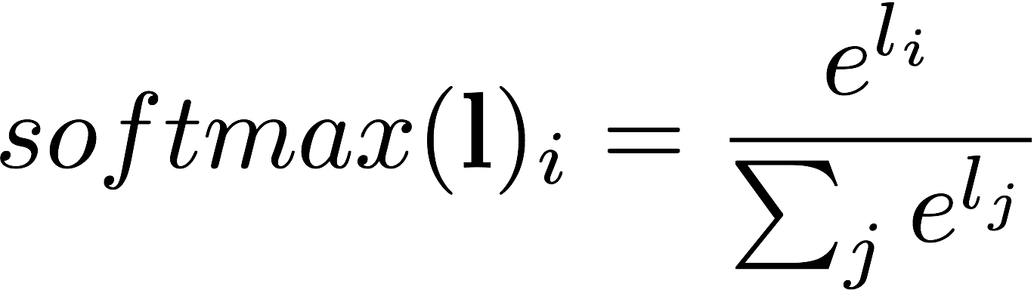
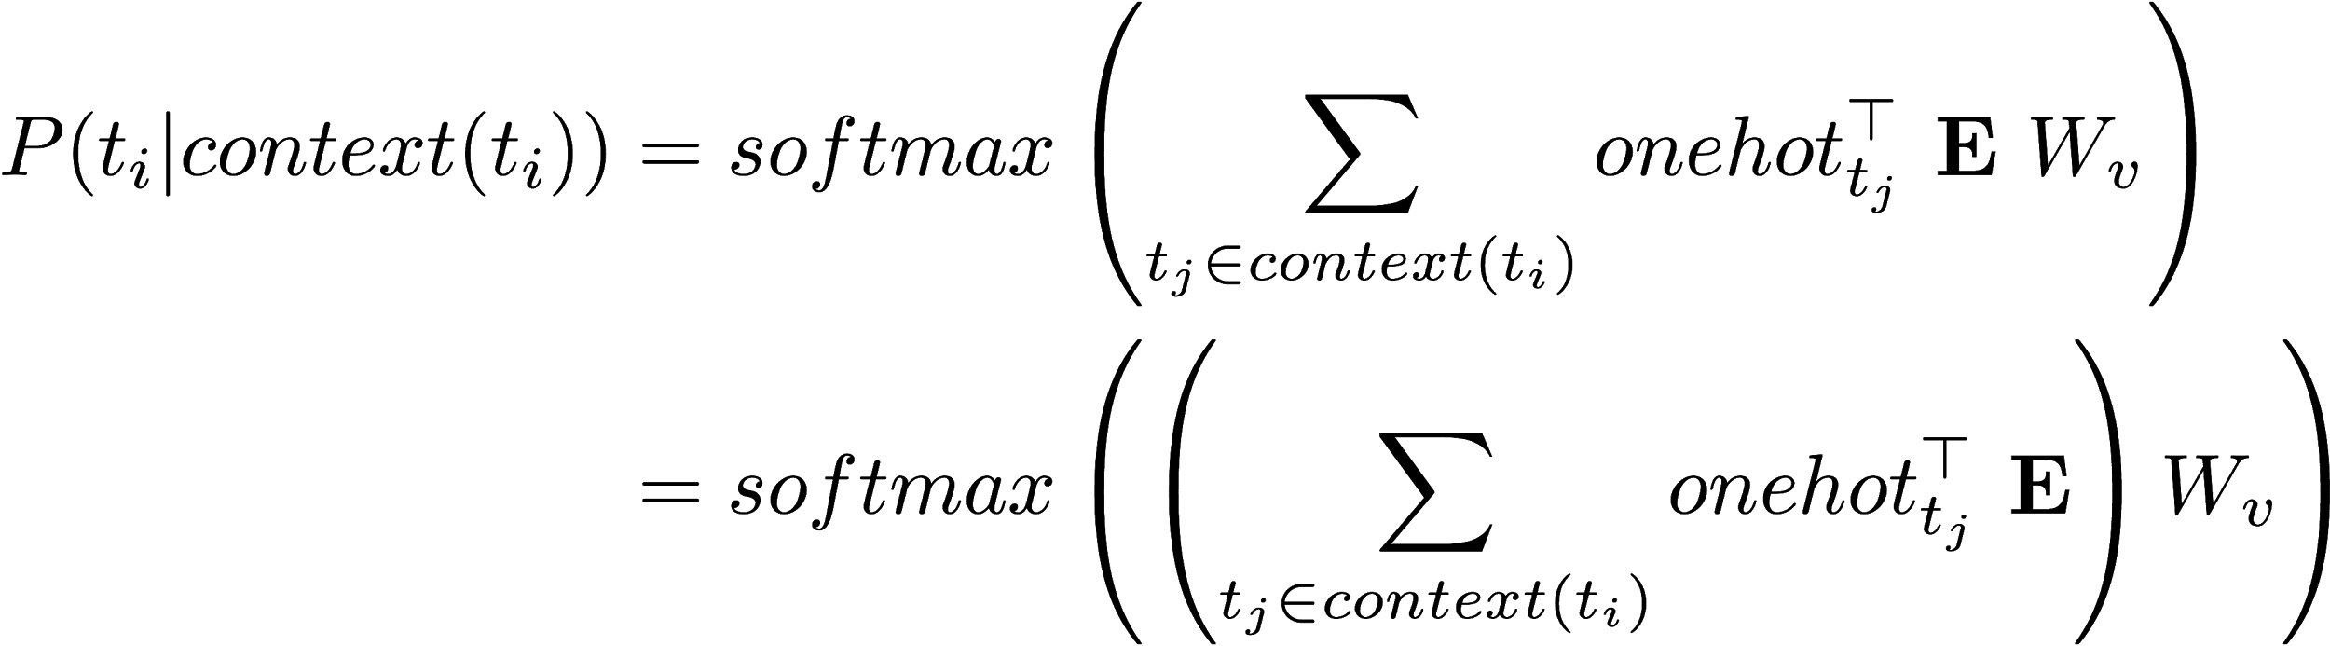
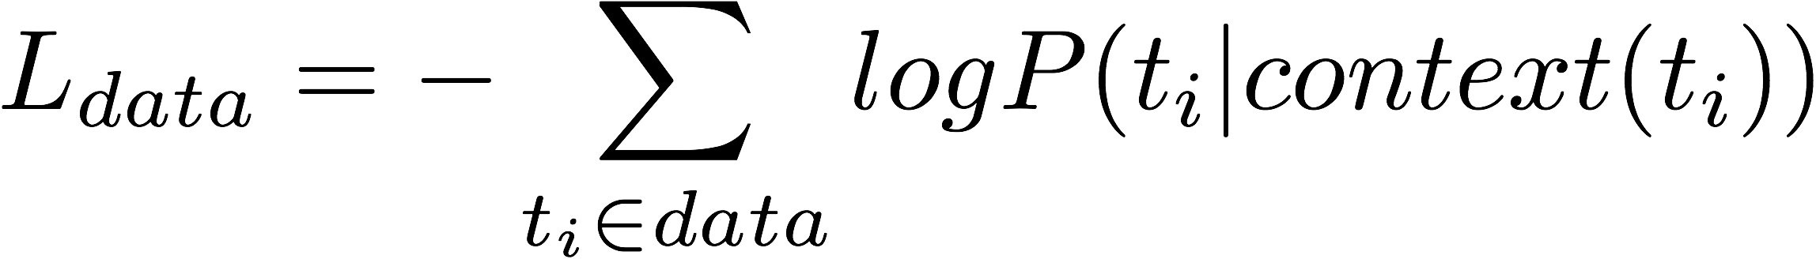
Модели нейронных вложений: CBoW (Миколов и др. 2013)
Вложить контекстные слова. Добавить их.
Вернуться к размеру словаря. Softmax.
Минимизировать Вероятность Отрицательного Логарифма:

Slide 16
Модели нейронных вложений: CBoW (Миколов и др. 2013)
Все линейные, поэтому очень быстрые. В принципе, это дешевый способ применения одной матрицы ко всем вводам.
Исторически сложилось так, что вместо дорогого softmax использовалась отрицательная выборка.
Минимизация ВОЛ более стабильной и достаточно быстрой сегодня.
Варианты: позиция конкретной матрицы на ввод (Линг и др. 2015).

Slide 17
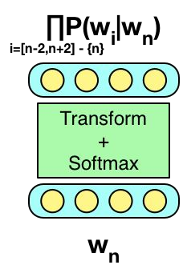
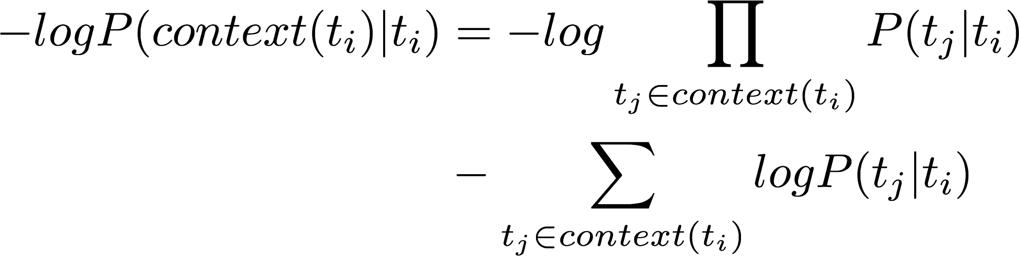
Модели нейронных вложений: Скип-грамм (Миколов и др. 2013)
Целевое слово предсказывает контекстные слова.
Вложить целевое слово.
Трансформировать в словарь. Softmax.
Научить оценивать вероятность контекстных слов .

Slide 18
Модели нейронных вложений: Скип-грамм (Миколов и др. 2013)
Быстро: Одно вложение против |C| вложений.
Просто посчитать вероятности из softmax.
Аналогичные варианты возможны с CBoW: прогнозы конкретных положений.
Компромисс между эффективностью и более структурированным понятием контекста.

Slide 19
Сравнение с моделями на основе подсчета
Методы на основе подсчёта и объективные модели: одна общая идея.
Word2Vec == PMI матрица факторизации моделей на основе подсчета (Леви и Голдберг, 2014)
Модели на основе подсчета и большинство нейронных моделей имеют эквивалентную производительность при правильной гипероптимизации (Леви и др. 2015)

Slide 20
Определенные преимущества нейронных подходов
Легко обучить, особенно с хорошими библиотеками линейной алгебры.
Проблема высокой параллельности : минидозирование, GPU, распределенные модели.
Может предсказать другие дискретные аспекты контекста (зависимости, POS теги и т.д.). Может оценить эти вероятности с помощью подсчетов, но разреженность быстро становится проблемой.
Может предсказывать/ обусловливать на непрерывных контекстах: напр, изображениях.

Slide 21
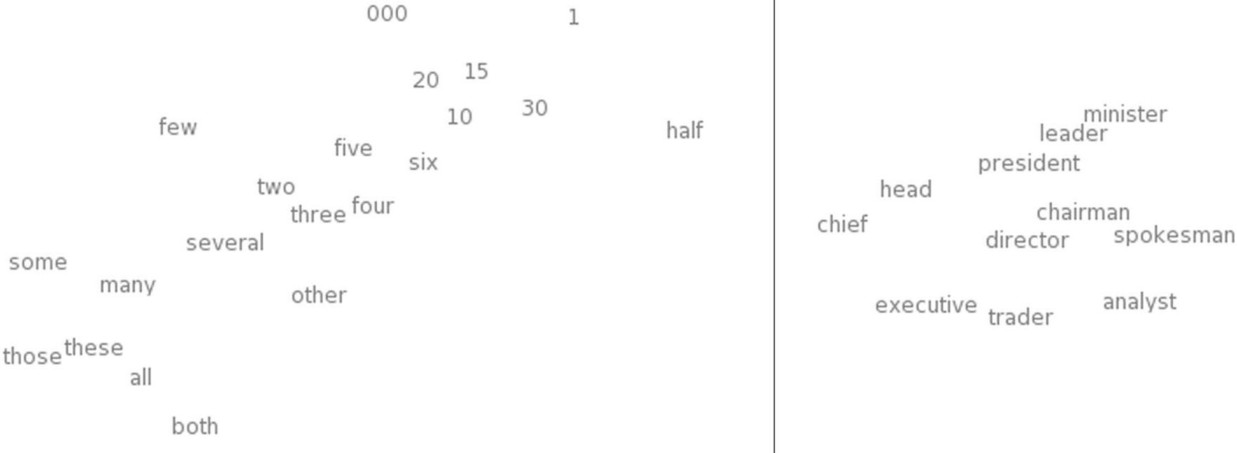
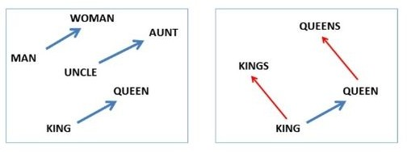
Оценка представлений слов
Внутренняя оценка:
WordSim-353 (Финкельштейн и др. 2003)
SimLex-999 (Хилл и др. 2016, но где-то с начала 2014)
Задача аналогии слов (Миколов и др. 2013), queen = king - man + woman
Визуализация вложений (ближайшие соседи, T-SNE проекция )
Source: http://nlp.yvespeirsman.be/blog/visualizing-word-embeddings-with-tsne/
Source: http://colah.github.io/posts/2014-07-NLP-RNNs-Representations/

Slide 22
Оценка представлений слов
Внешняя оценка:
Просто: улучшают ли ваши вложения производительность на другой(их) задаче(ах).
Подробнее об этом позже.

Slide 23
Обучение вложений на основе задачи
Просто видел методы для обучения E через минимизацию потери.
Одним из применений E является получение входных характеристик в нейронную сеть из слов.
Параметры нейронной сети обновляются с использованием градиентов на потери L(x, y, θ):
Если E ⊆ θ тогда это обновление может изменить E (если мы позволим):

Slide 24
Обучение вложений на основе задачи
Мы можем, поэтому, напрямую обучать вложения совместно с параметрами сети, которая их использует.
Общее ожидание: научить классифицировать/прогнозировать/генерировать, основываясь на характеристиках, но и сами характеристики.
Матрицу вложений может быть обучена с нуля, или инициализирована с помощью предварительно обученных вложений (тонкая настройка).

Slide 25
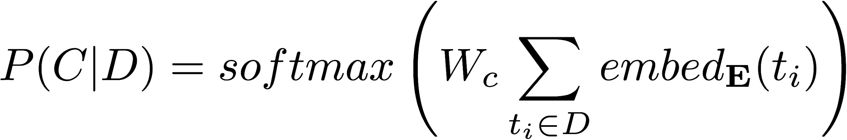
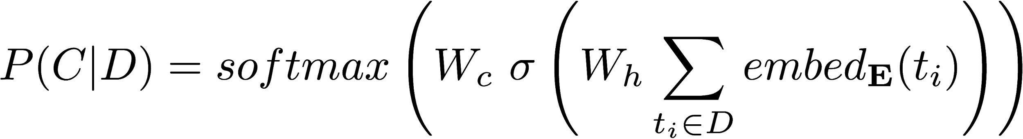
Характеристики на основе задачи: Классификаторы BoW
Мы хотим классифицировать предложения/документы на основе переменного количества представлений слов.
Простейший способ: мешок векторов.
Проецирование в логиты (ввод в softmax) может быть произвольно сложным. Напр.:

Slide 26
Характеристики на основе задачи: Классификаторы BoW
Просто реализовать и обучить.
Примерные задачи:
Анализ тональности(напр., твиты, отзывы на фильмы).
Классификация документов (напр., 20 Телеконференций)
Идентификация автора, и т.д...
Мы обучаем характеристики с конкретной задачей: напр., понятие позитивных и негативных слов в анализе тональности.
Мы можем думать, что значение слова основано на задаче.

Slide 27
Характеристики на основе задачи: Классификаторы BoW
Но нет понятия слов в контексте (омонимия, полисемия).
Не может уловить заметное положение отдельных слов. Все вносит вклад в решение, поэтому больше слов = больше шума.
Обоснование в классификации задач может давать достаточно мелкую семантику. Напр.:
В слове «хорошо» есть больше, чем выраженные чувства.
"CPU" представляет собой нечто большее, чет то, что он указывает на тему «компьютер».

Slide 28
Характеристики на основе задачи: Двуязычные функции
Простые задачи могут произвести лучшее обоснование для представлений слов.
Пример: распознавание межъязыкового выравнивания предложений на основе векторов слов (Германн и Блансон 2014). Рассмотрим набор данных английских предложений и их переводов на немецкий язык, D={(e_{i}, g_{i})}_{i∈|D|}
Мы хотим произвести представления e_{i} и g_{i} предложений на немецком и английском языках , чтобы сходство между векторами было максимальным.
Мы используем эту задачу, чтобы обучить матрицы вложений E_{e} и E_{g}, для английских и немецких слов.

Slide 29
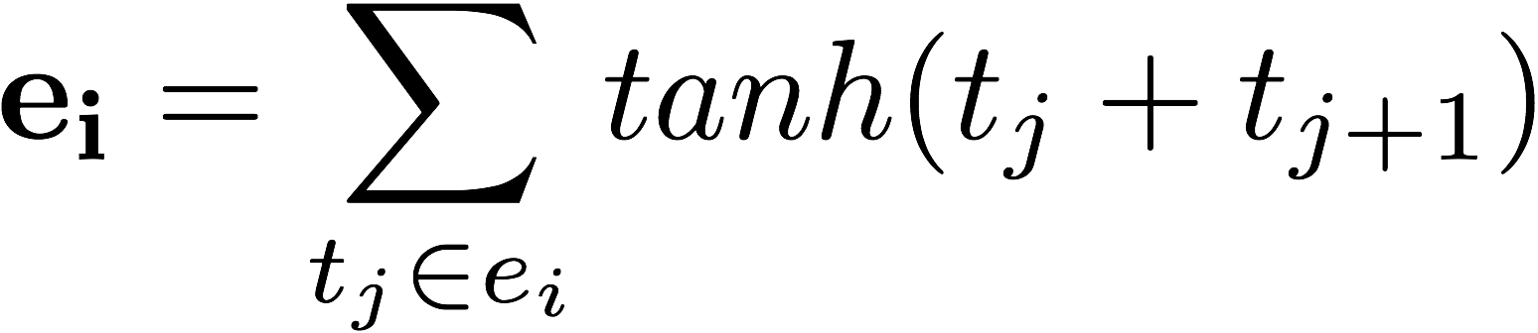
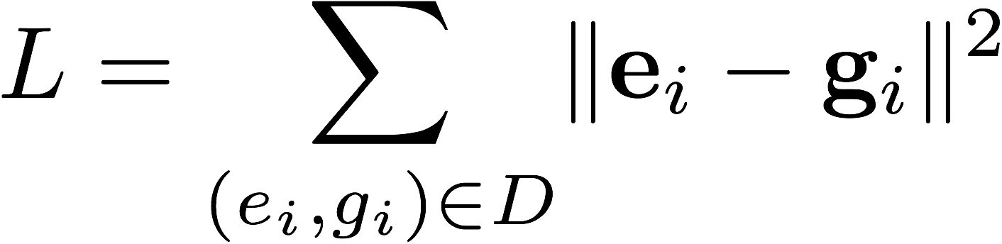
Характеристики на основе задачи: Двуязычные функции
Представления предложений производятся с помощью простой композиционной функции. Вы можете создать мешок слов или какой-то аспект порядка слов, как напр.
Очевидная потеря будет:
Очевидное дегенеративное решение к этой задаче будет:

Slide 30
Характеристики на основе задачи: Двуязычные функции
Таким образом, мы избегаем дегенеративного случая с шумоподавляющей маржинальной потерей:
Выбрать случайного немецкого предложения для каждой точки данных в виде шума. Наложить ограничение, что предел сходства между парной парой предложений и непарной парой предложений должен быть не менее m (некоторого гиперпараметра).
Ожидание: выровненные предложения разделяют значение высокого уровня, поэтому вложения должны отражать значение высокого уровня, чтобы свести к минимуму потери.

Slide 31
Характеристики на основе задачи : Другие модели
Эти модели очень простые (это не плохоTM). Существует много других опций.
Как мы уловим отношения между словами? Устранение неоднозначности? Контекст, в котором они возникают? Как эффективно использовать эти вложения?
Это повторяющаяся тема для остальной части нашего курса.

Slide 32
Характеристики на основе задачи: Интерпретация
Вложения на основе задачи охватывают информацию, характерную для задачи. Опять, нет гарантии, что это охватит «общее» значение за параметрами, полезными для задачи.
Это может быть преодолено с помощью многозадачной цели, но это привносит свои трудности.
С другой стороны, вложения могут быть недообучены и исправлены, опираясь на прогнозы конкретных задач в сети, но достаточно ли общая эта предтренировочная цель?
Напр., это может проектировать «cat» и «kitten» в аналогичную часть пространства вложения, но задаче может потребоваться радикально дифферинцировать эти понятия.

Slide 33
Заключительные слова
Обучение и повторное использование векторов слов является одной из форм обучения передачи. Это особенно полезно, если у вас мало данных конкретной задачи для обучения, или бедное наполнение словаря (в этом случае вам не хотелось точно настраивать вложения).
Говоря в целом, если у вас достаточно тренировочных данных (и словарного наполнения), вы получите выгоду от обучения вложений по задаче за счет повторного использования.
Презентация с лекцией будет выслана:
Вводные данные в нейронные сети над текстом есть вложения .
Мы можем обучить их раздельно, внутри конкретной задачи, или и то и другое одновременно.

Slide 34
Спасибо!
Credits
Oxford Machine Learning and Computational Linguistics Groups DeepMind Natural Language Research Group

